Slide 1

Программа «Детство»

Slide 2
Авторский коллектив:
преподаватели кафедры дошкольной педагогики РГПУ им. А. И. Герцена
(В.И. Логинова, Т.И. Бабаева, Н.А. Ноткина и др)

Slide 3
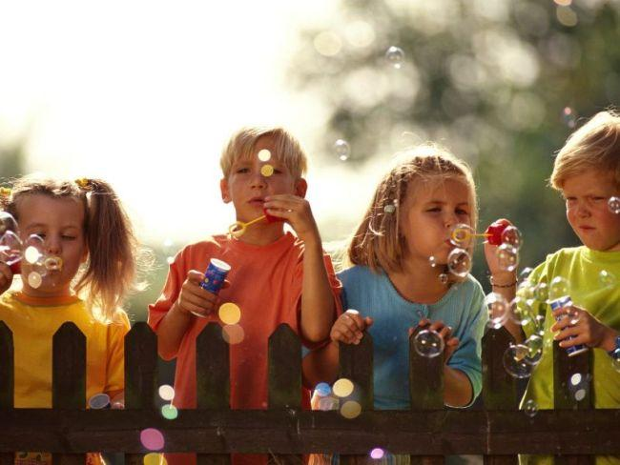
Программа состоит из объединенных в одну книгу трех частей, каждая из которых посвящена отдельному этапу дошкольного детства: младшему, среднему и старшему (охватывает возрастной диапазон 2-7 лет).

Slide 4
Девиз программы "Детство":
"Чувствовать - Познавать - Творить". Эти слова определяют три взаимосвязанных линии развития ребенка, которые пронизывают все разделы программы, придавая ей целостность и единую направленность.

Slide 5
Основные цели программы:
обеспечение здорового образа жизни,
начальная социализация,
приобщение детей к общечеловеческим ценностям,
ведущим сферам бытия - миру людей, предметов, природы,
осознание ребенком себя как субъекта действий и переживаний.

Slide 6
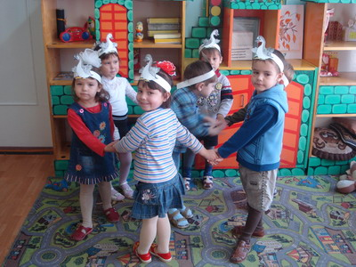
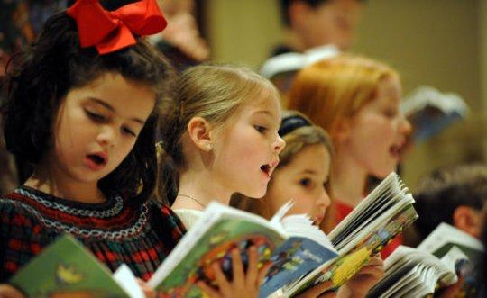
В программе представлены произведения устного народного творчества, народные игры, музыка и танцы, декоративно-прикладное искусство России. Педагогу предоставляется право самостоятельно определять сетку занятий, содержание, способ организации и место в режиме дня.
В программе выделен новый важный раздел: «Отношение ребенка к самому себе» (самопознание).

Slide 7
Все содержание программы условно объединяется вокруг четырех основных блоков:
«Познание» (помощь дошкольникам в освоении разнообразных доступных способов познания окружающего мира (сравнение, элементарный анализ, обобщение и др.), развитии их познавательной активности, познавательных интересов);
«Гуманное отношение» (ориентация детей на доброжелательное, бережное, заботливое отношение к миру, развитие гуманных чувств и отношения к окружающему миру);
«Созидание» (блок творчества: развитие самостоятельности как высшего проявления творчества);
«Здоровый образ жизни» (воспитание двигательной культуры, привычки вести здоровый образ жизни
Особый акцент в программе сделан на приобщение детей к миру природы, воспитание бережного отношения к природным объектам. Программа имеет полный комплект методического обеспечения.

Slide 8

Программа предлагает насыщенное образовательное содержание, соответствующее познавательным интересам современного ребенка.

Slide 9
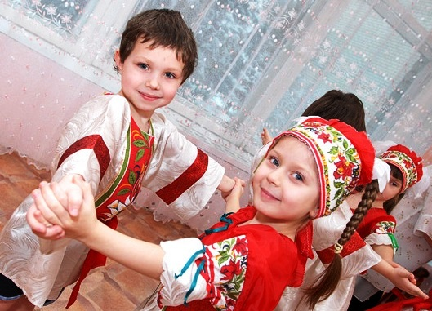
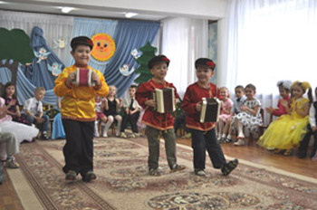
Содержание программы реализует принцип этнокультурной соотнесенности дошкольного образования. Ребенок приобщается с детства к истокам народной культуры своей страны.
В программе уделяется большое внимание произведениям устного народного творчества. Одновременно программа предполагает воспитание уважения к другим народам.

Slide 10

Задача дошкольного воспитания состоит не в максимальном ускорении развития ребенка, не в форсировании сроков и темпов перевода его на «рельсы» школьного возраста, а, прежде всего в создании каждому дошкольнику условий для наиболее полного раскрытия его возрастных возможностей и способностей.

Slide 11

Программа ставит задачу развития у детей на основе разного образовательного содержания эмоциональной отзывчивости, способности к сопереживанию. Задача развития эмоциональной отзывчивости и гуманности решается в программе через усвоение детьми идеи единства всего живого.

Slide 12

Программа ориентирует воспитателя на ознакомление детей с доступными для их понимания эмоциональными переживаниями и проблемами детей, с их поступками, эмоциональными состояниями.

Slide 13
Программа обеспечивает главным образом развитие образных форм познания мира - наглядно-образного мышления и воображения. Развитие любознательности и познавательной активности стимулируется благодаря насыщенности программы познавательными задачами, расширению круга объектов познания.

Slide 14
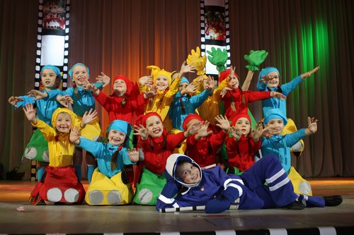
Авторы считают, что атмосфера д/с должна быть насыщена разнообразными ситуациями, побуждающими детей к творческой самостоятельности, проявлению фантазии.

Slide 15
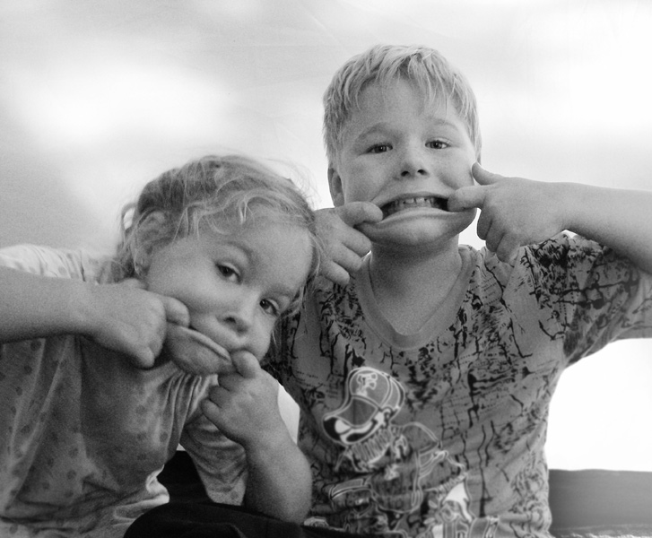
В программе специально выделен раздел «отношение ребенка к самому себе». В нем представлено содержание, обеспечивающее рост самосознания ребенка, расширение его представлений о себе, своей семье, постепенное осознание своих возможностей, достижений, жизненных планов, социальных связей с окружающими людьми.

Slide 16
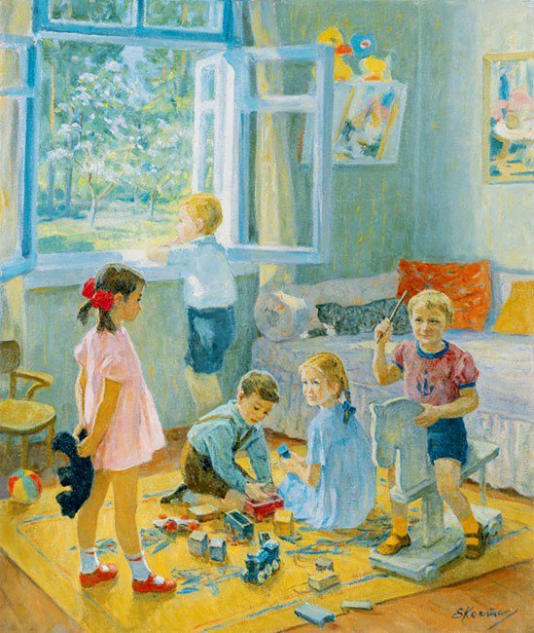
Освоение детьми основного образовательного содержания программы осуществляется в повседневной жизни, путем интеграции естественных для дошкольника видов деятельности, главной из которых является игра.

Slide 17
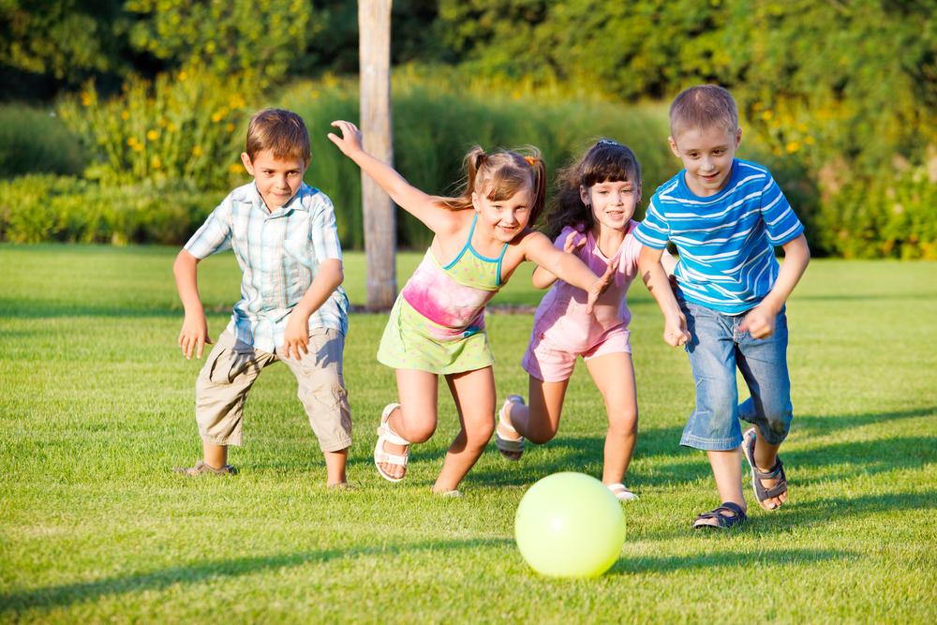
Основная задача воспитателя - наполнить повседневную жизнь ребенка интересными делами, проблемами, идеями, включить каждого ребенка в содержательную деятельность, способствовать реализации детских интересов и жизненной активности.

Slide 18
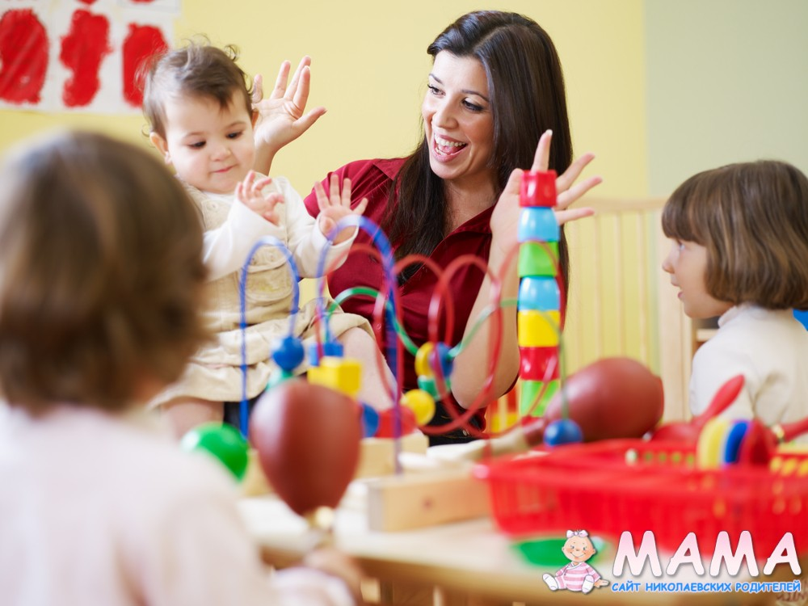
В плане организации педагогического процесса программа ориентирует воспитателя на дополнение традиционной фронтальной формы занятий с детьми подгрупповыми и индивидуальными их формами. Количество занятий и их продолжительность строго не регламентируется.

Slide 19
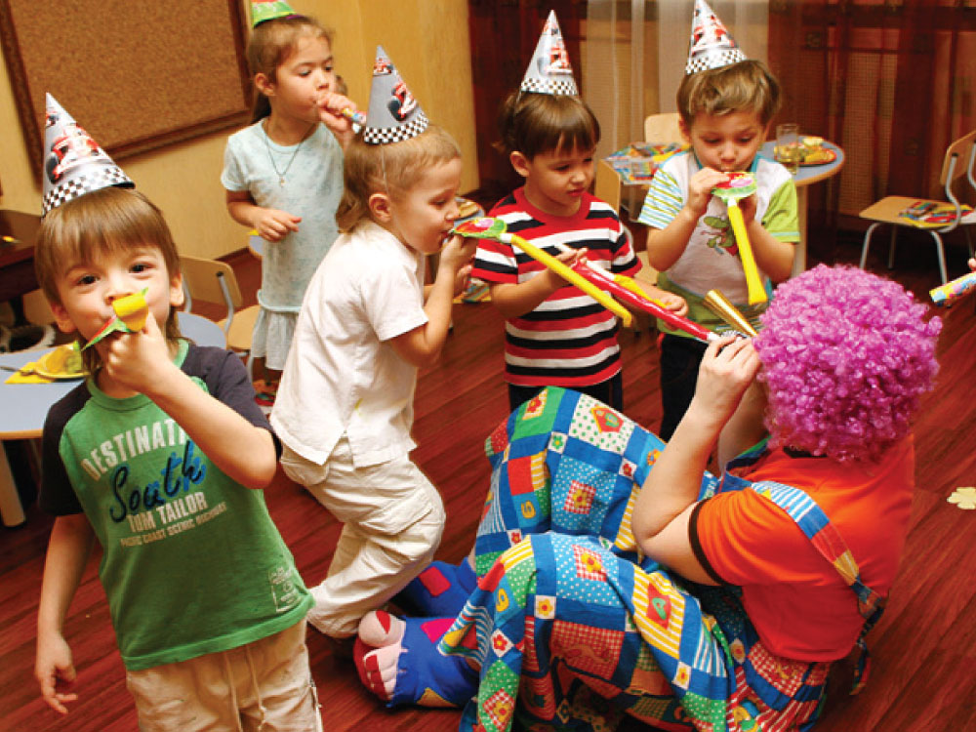
Построение педагогического процесса предполагает преимущественное использование наглядно-практических методов и способов организации деятельности: наблюдений, экскурсий, элементарных опытов, игровых проблемных ситуаций.

Slide 20
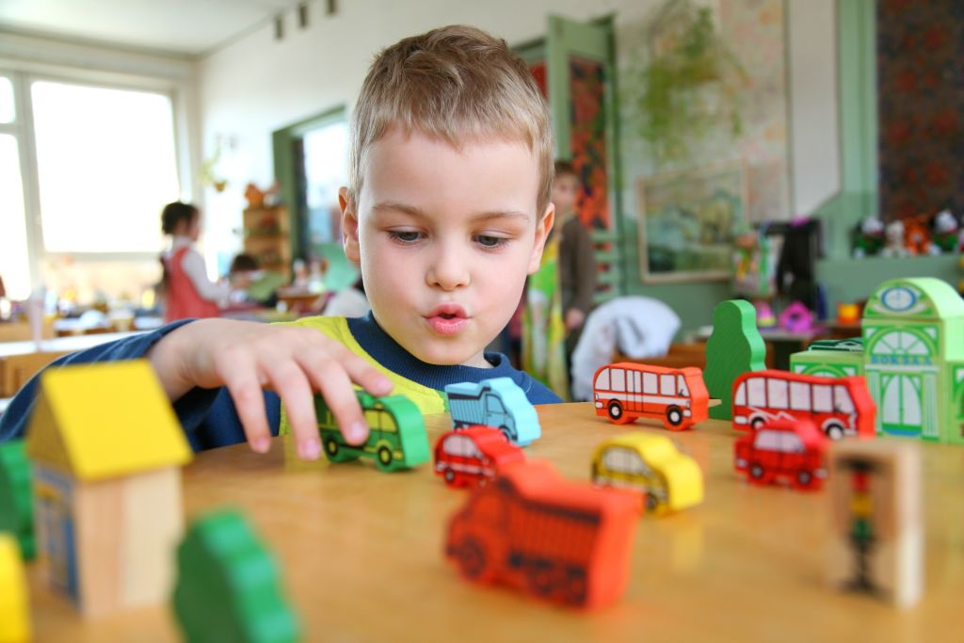
Программа «Детство» имеет структурные блоки. Обращает на себя внимание достаточно высокая технологичность структуры программы. Все разделы четко определяют конкретное содержание обучения детей.

